Slide 1
2025/09/19 Meeting Report

Slide 2
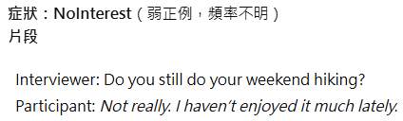
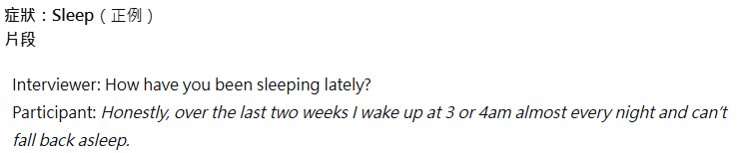
使用 Few shot Learning 的方法
將 train_split 的訪談內容與問卷分數輸入進 LLM 分析原因
  每個例子保留問句與回答
使用 LLM 診斷某一個症狀時:
  每個症狀挑 4 種嚴重程度的例子(0~3分) 給 LLM，讓 LLM 判斷
  盡量挑選完整描述症狀與發生頻率的例子
Notes:
一般 learning rate 都會根據 batch size 做一些 scale 的操作。這裏用的是lr x batch_size / 256」。
Learning rate 小 under-fitting
Learning rate 大 unstable

Slide 3
後續
先設計分析的 prompt
用 GPT-4o 對 train_split 訪談內容做分析
查看分析的結果
Notes:
一般 learning rate 都會根據 batch size 做一些 scale 的操作。這裏用的是lr x batch_size / 256」。
Learning rate 小 under-fitting
Learning rate 大 unstable

Slide 4
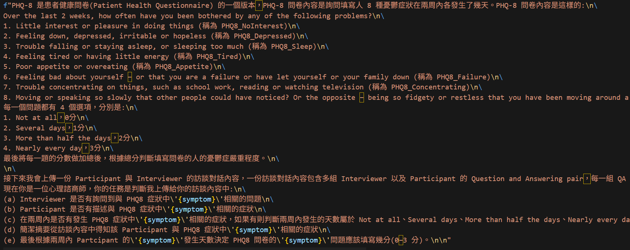
如何用 Prompt Engineering 降低誤差
我目前的 prompt:
Notes:
一般 learning rate 都會根據 batch size 做一些 scale 的操作。這裏用的是lr x batch_size / 256」。
Learning rate 小 under-fitting
Learning rate 大 unstable

Slide 5
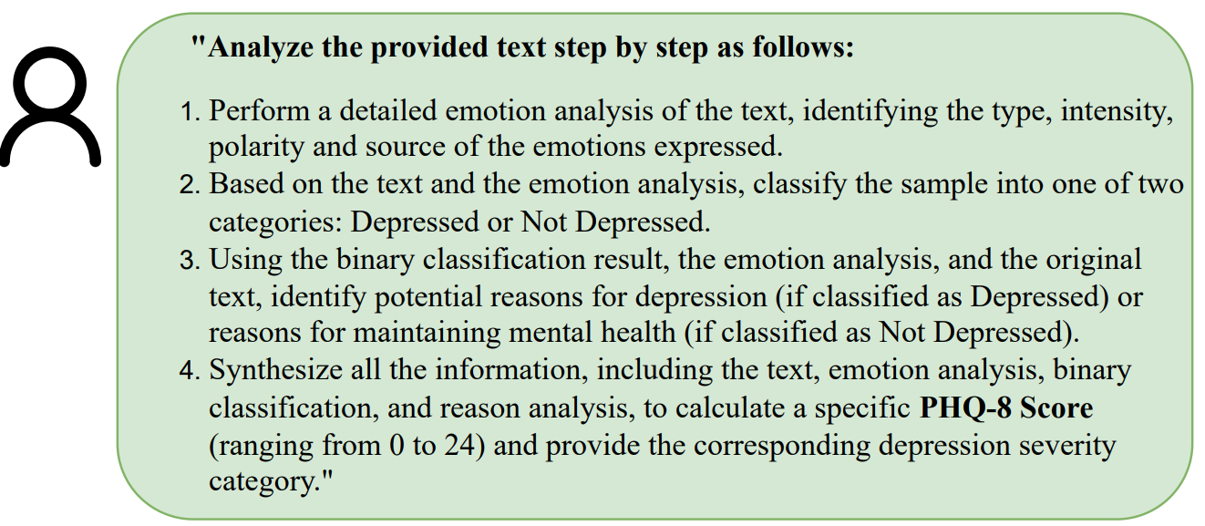
如何用 Prompt Engineering 降低誤差
Chain of Thought
Notes:
一般 learning rate 都會根據 batch size 做一些 scale 的操作。這裏用的是lr x batch_size / 256」。
Learning rate 小 under-fitting
Learning rate 大 unstable

Slide 6
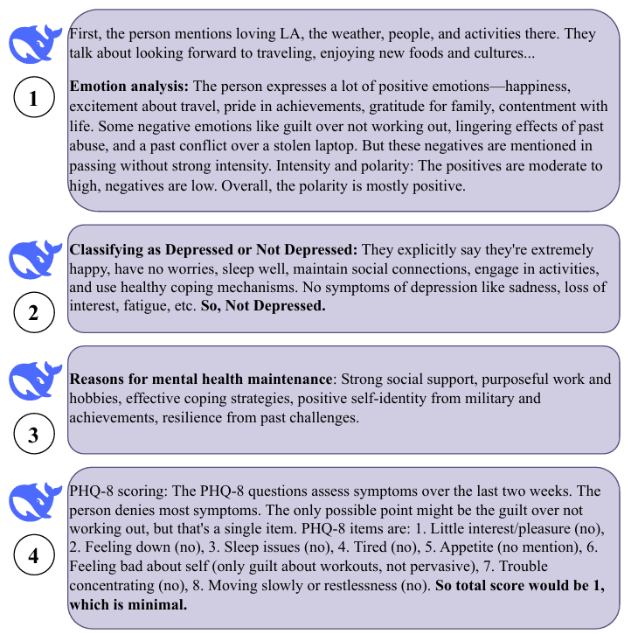

Slide 7
整理論文數據 問卷分數預測
Notes:
一般 learning rate 都會根據 batch size 做一些 scale 的操作。這裏用的是lr x batch_size / 256」。
Learning rate 小 under-fitting
Learning rate 大 unstable

Slide 8
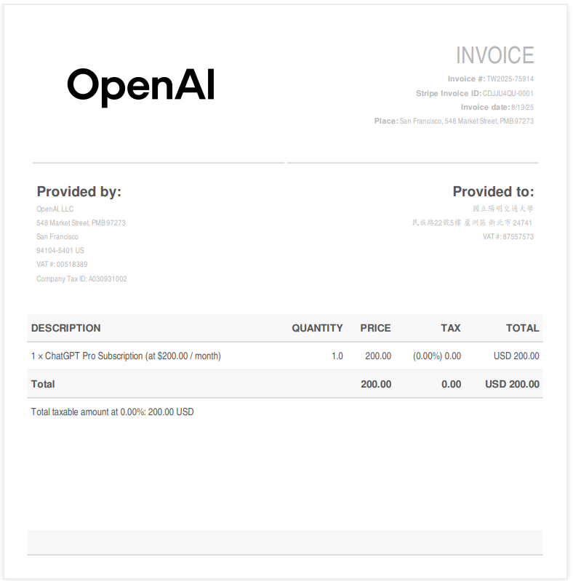
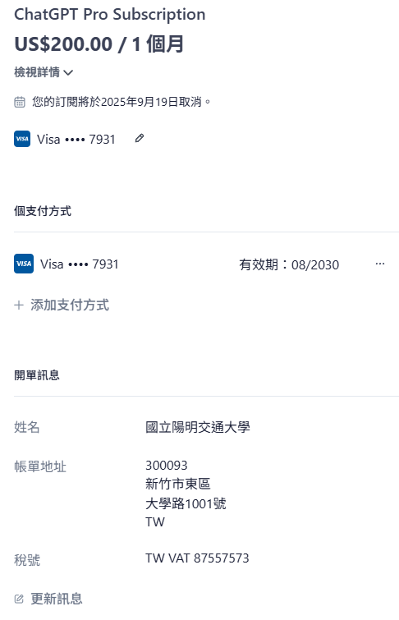
是否能請款
Notes:
一般 learning rate 都會根據 batch size 做一些 scale 的操作。這裏用的是lr x batch_size / 256」。
Learning rate 小 under-fitting
Learning rate 大 unstable

Slide 9
使用 Few shot Learning 的方法
將 train_split 的訪談內容與問卷分數輸入進 LLM 分析原因
  每個例子保留問句與回答
  對每個例子做分類，分類三類:
    完整描述症狀與發生頻率
    完整描述症狀但發生頻率不明確
    未能確定是否描述症狀
使用 LLM 診斷某一個症狀時分成兩階段詢問 LLM:
  每個症狀挑 4 種嚴重程度的例子(0~3分) x 3類給 LLM，讓 LLM 判斷屬於哪一類
  根據第一階段 LLM 的輸出類別，挑選該類別 4 種嚴重程度的例子給 LLM 判斷嚴重程度
Notes:
一般 learning rate 都會根據 batch size 做一些 scale 的操作。這裏用的是lr x batch_size / 256」。
Learning rate 小 under-fitting
Learning rate 大 unstable

